Slide 1


Slide 2




Slide 3
Tìm số trung bình cộng của
các số sau:
25 ; 29 ; 27 ; 33 ; 31
Số trung bình cộng của các số trên là:
29

Slide 4
Trung bình cộng của hai số là 20. Tính tổng của hai số đó.
Tổng của hai số đó là:
20 x 2 = 40

Slide 5
Tìm 5 số lẻ liên tiếp biết trung bình cộng của 5 số đó là 23.
5 số đó là:
19, 21, 23, 25, 27

Slide 7

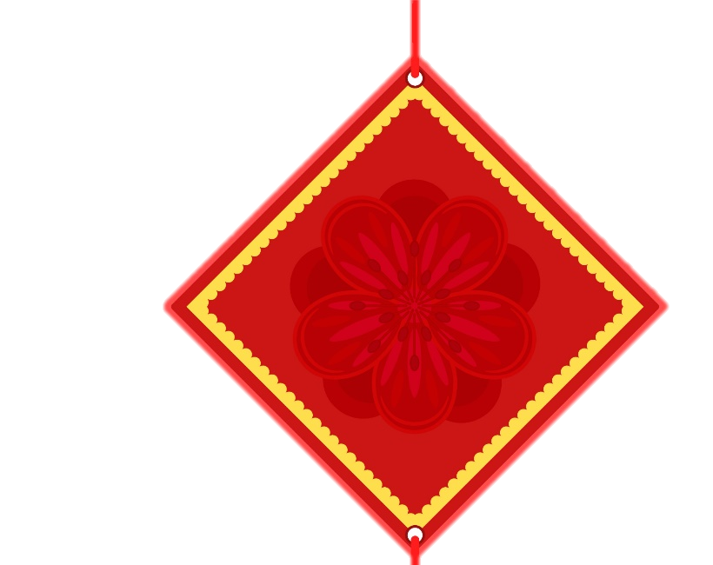
1
Nhận biết và nắm được các bước giải bài toán liên quan đến rút về đơn vị.
Vận dụng giải các bài tập và các bài toán thực tế liên quan đến rút về đơn vị
2

Slide 8


Slide 9
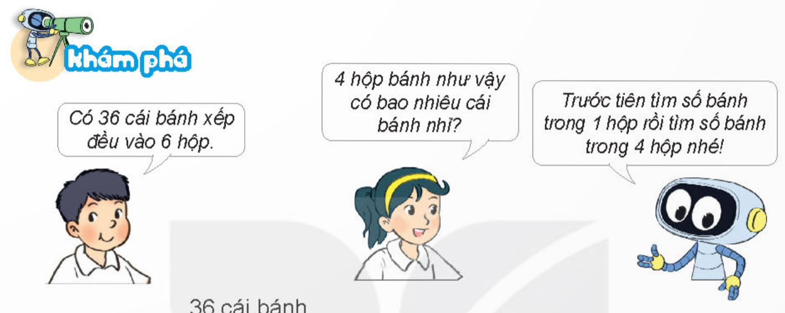
Việt
Mai
Đề toán: Có 36 cái bánh xếp đều vào 6 hộp. Hỏi 4 hộp bánh như vậy có bao nhiêu cái bánh?

Slide 10
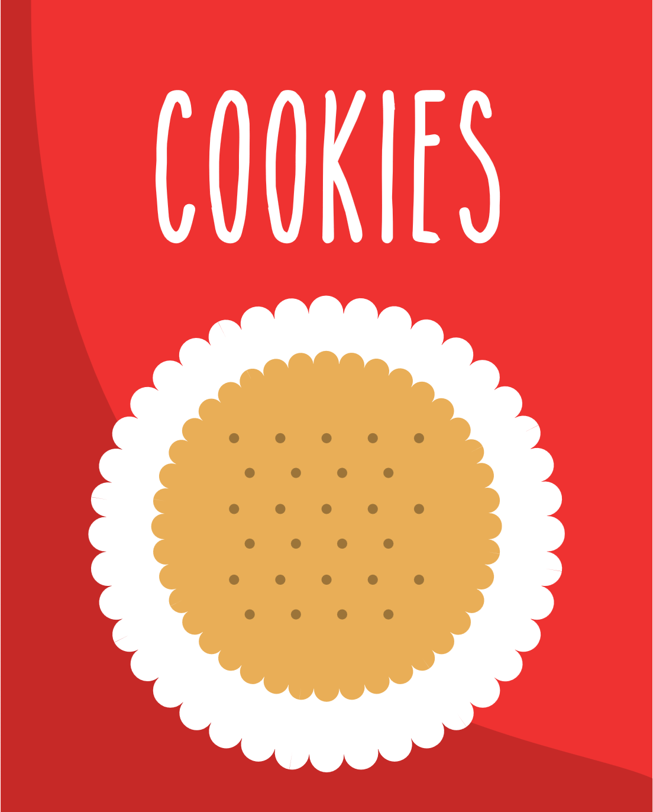
Đề toán: Có 36 cái bánh xếp đều vào 6 hộp. Hỏi 4 hộp bánh như vậy có bao nhiêu cái bánh?
Đề toán: Có 36 cái bánh xếp đều vào 6 hộp. Hỏi 4 hộp bánh như vậy có bao nhiêu cái bánh?
36 cái bánh
Tóm tắt:
6 hộp: 36 cái bánh
4 hộp: …. cái bánh?
? cái bánh

Slide 11
36 cái bánh
? cái bánh
? cái bánh

Slide 12
Đề toán: Có 36 cái bánh xếp đều vào 6 hộp. Hỏi 4 hộp bánh như vậy có bao nhiêu cái bánh?
Đề toán: Có 36 cái bánh xếp đều vào 6 hộp. Hỏi 4 hộp bánh như vậy có bao nhiêu cái bánh?
Bài giải
Tóm tắt:
Số bánh trong mỗi hộp là:
36 : 6 = 6 (cái)
6 hộp: 36 cái bánh
4 hộp: …. cái bánh?
Số bánh trong 4 hộp là:
6 x 4 = 24 (cái)
Đáp số: 24 cái bánh.

Slide 13
Bài giải
Số bánh trong mỗi hộp là:
Số bánh trong mỗi hộp là:
Tìm giá trị của 1 phần trong các phần bằng nhau
36 : 6 = 6 (cái)
(Rút về đơn vị)
Số bánh trong 4 hộp là:
Tìm giá trị của nhiều phần
bằng nhau
6 x 4 = 24 (cái)
Đáp số: 24 cái bánh.
Bài toán liên quan đến rút về đơn vị

Slide 14
Bài toán liên quan đến rút về đơn vị
Bước 1:Tìm giá trị của 1 phần trong các phần bằng nhau (Bước rút về đơn vị)
Thực hiện phép chia
Bước 2: Tìm giá trị của nhiều phần bằng nhau
Thực hiện phép nhân

Slide 15
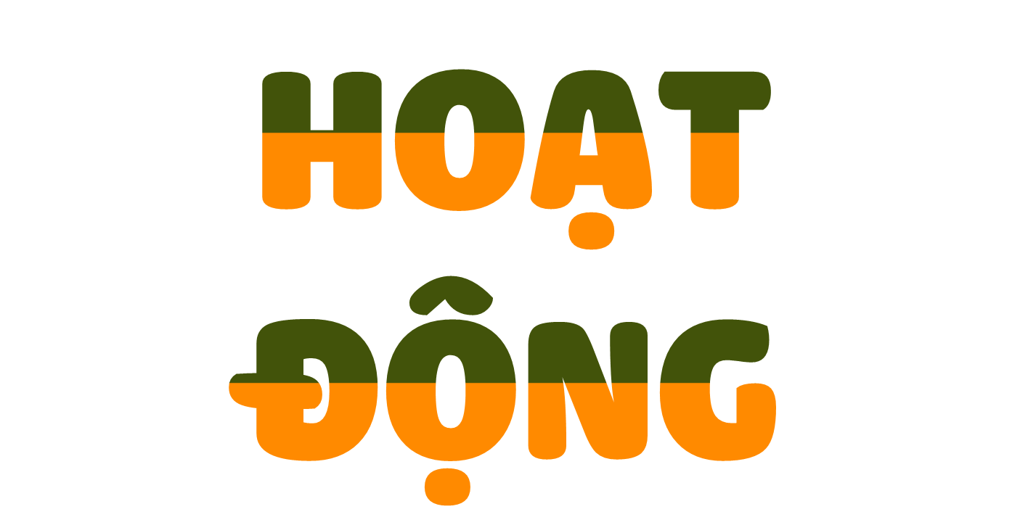

Slide 16



Có 20 kg đường chia đều vào 10 túi. Hỏi 3 túi như vậy có bao nhiêu ki-lô-gam đường?
Bài giải
Tóm tắt
Mỗi túi có số ki-lô-gam đường là:
10 túi: 20 kg đường
20 : 10 = 2 (kg)
Ba túi có số ki-lô-gam đường là:
3 túi: ... kg đường?
2 x 3 = 6 (kg)
Đáp số: 6 kg đường.
Nếu muốn đóng chia được thành 5 túi đường như vậy thì cần thêm bao nhiêu ki-lô-gam đường nữa?

Slide 17

Xếp đều 60 quả trứng vào 6 khay.
Hỏi 4 khay trứng như vậy có bao nhiêu quả?
Bài giải
Tóm tắt
Số quả trứng trong mỗi khay là:
60 : 6 = 10 (quả)
Số quả trứng trong 4 khay là:
10 x 4 = 40 (quả)
Đáp số: 40 quả trứng
6 khay: 60 quả trứng
4 khay: ... quả trứng?
Nếu có thêm 25 quả trứng nữa thì cần ít nhất
bao nhiêu khay để chứa hết tất cả số trứng?

Slide 18

Số?
Số ki – lô- gam muối | 2 | 1 | 4
Số tiền tương ứng (đồng) | 11 000
?
22 000
5 500
?
: 2
x 2
x 4

Slide 19
Số?
5
16
Số ki – lô- gam muối | 2 | 1 | 4
Số tiền tương ứng (đồng) | 11 000
5 500
22 000
27 500
88 000
+ 5 500
x 5
x 2
x 16

Slide 20


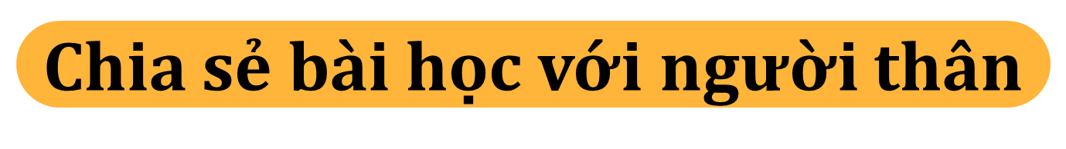
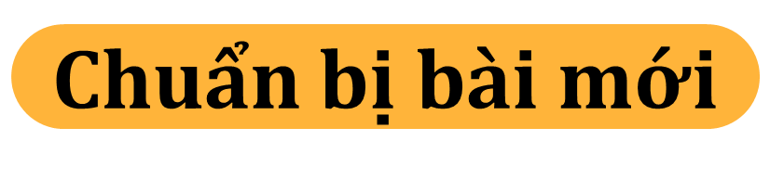

Slide 21
